Slide 1
學習 Java 程式設計的 RPG 遊戲
組員:
ACS104112 黃廷堯
ACS104119 張柏凱
ACS104144 郭富銘

Slide 2
故事
世界將被火山噴發的岩漿吞噬
英雄為了保護世界和平出現
傳說 只有學會java的勇者才有能力拯救人們
成功蒐集破裂的5個封印碎片並且將之修復
即可封印火山 帶來和平的生活
現在 就跟著英雄一起學習java並且拯救世界吧

Slide 3
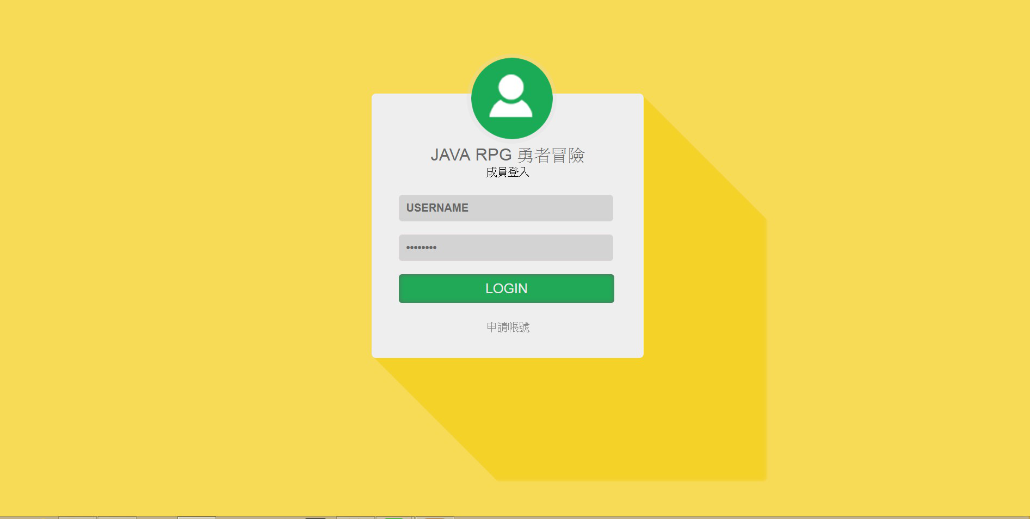
登入功能
帳密儲存於資料庫
並可註冊帳號

Slide 4
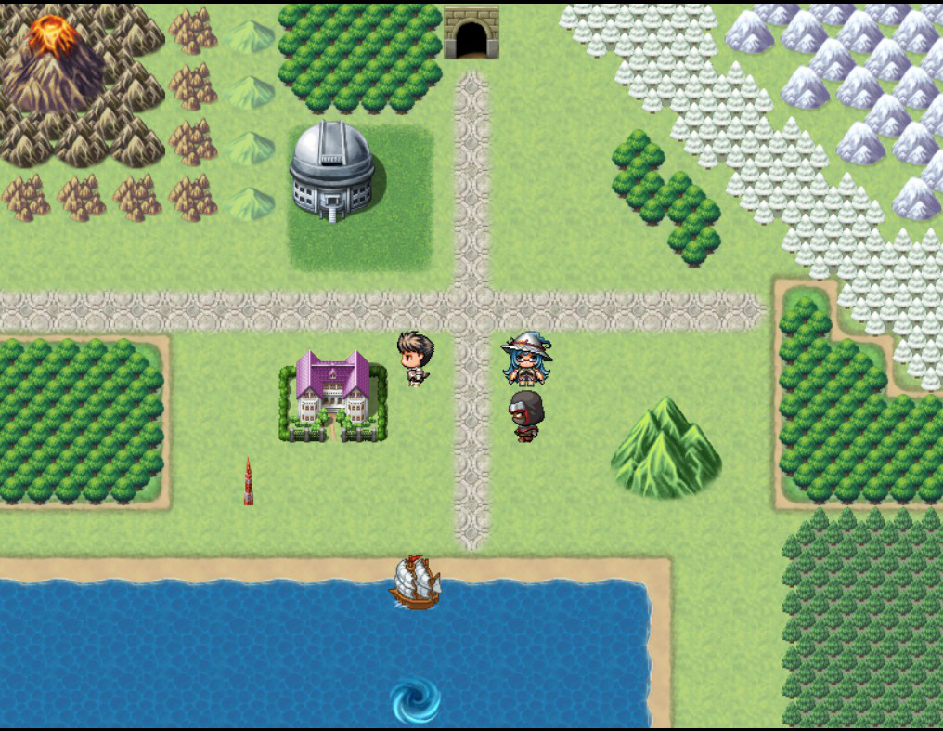
基本互動功能
主角可移動，探索。
能用鍵盤控制上下左右移動。
或建立 4 個按鈕來控制上下左右移動。
主角上下左右移動時，動作圖片應不一樣。

Slide 5
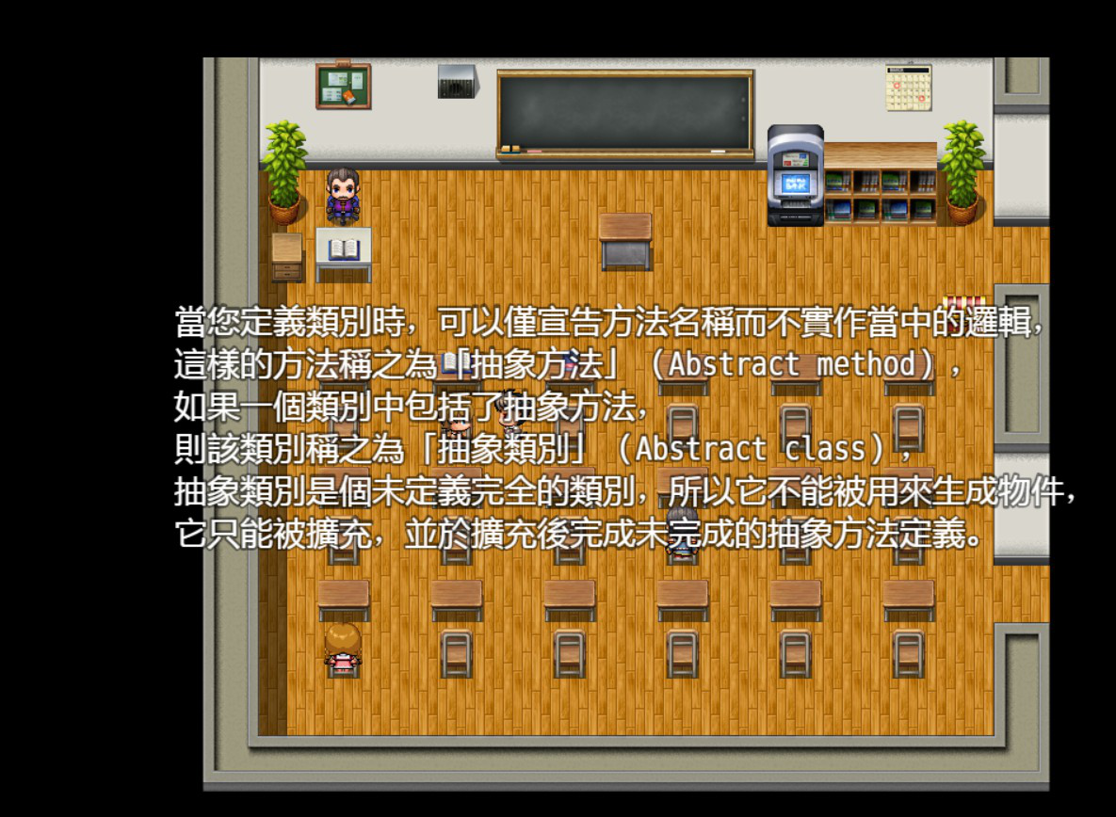
主角可以與 NPC 對話，提示過關資訊。
對話的內容就是指定單元的 Java 學習內容。

Slide 6
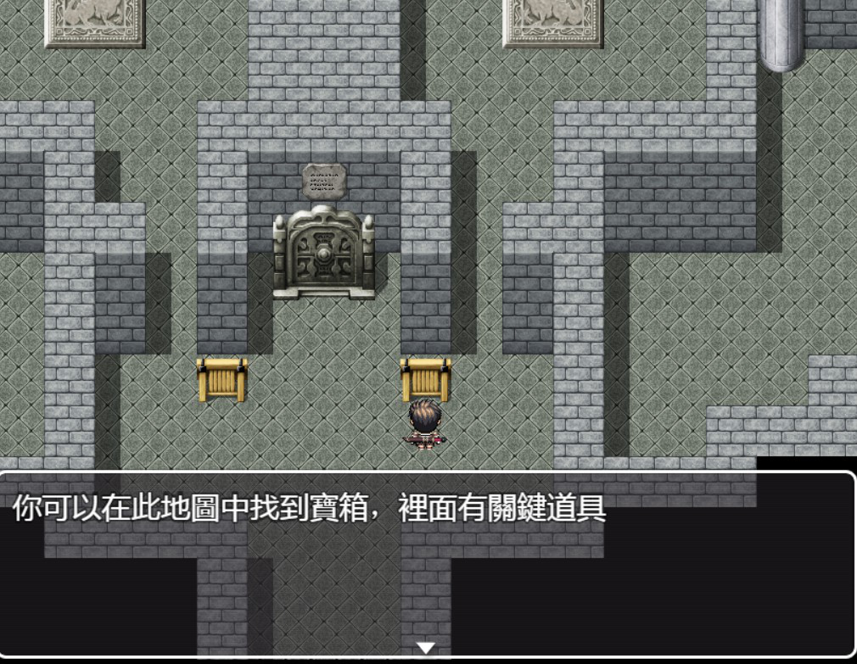
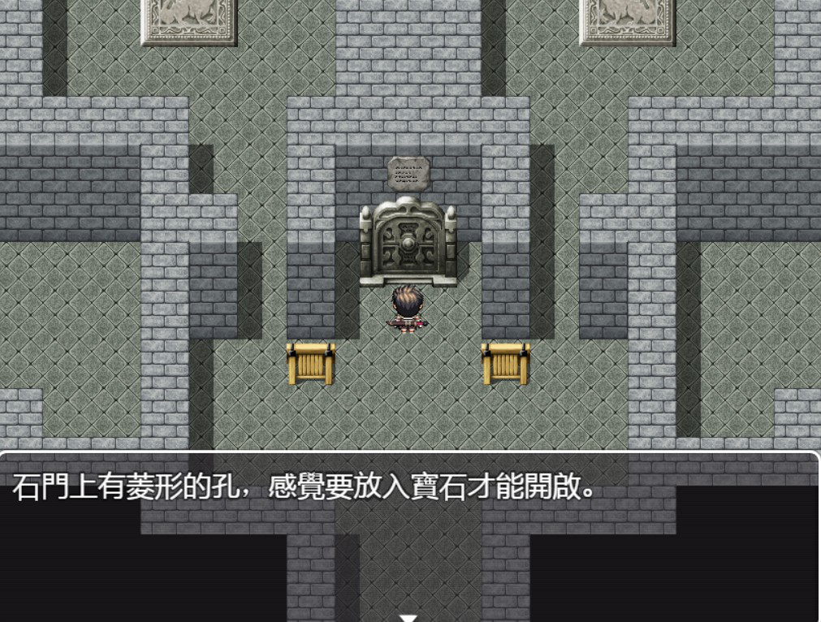
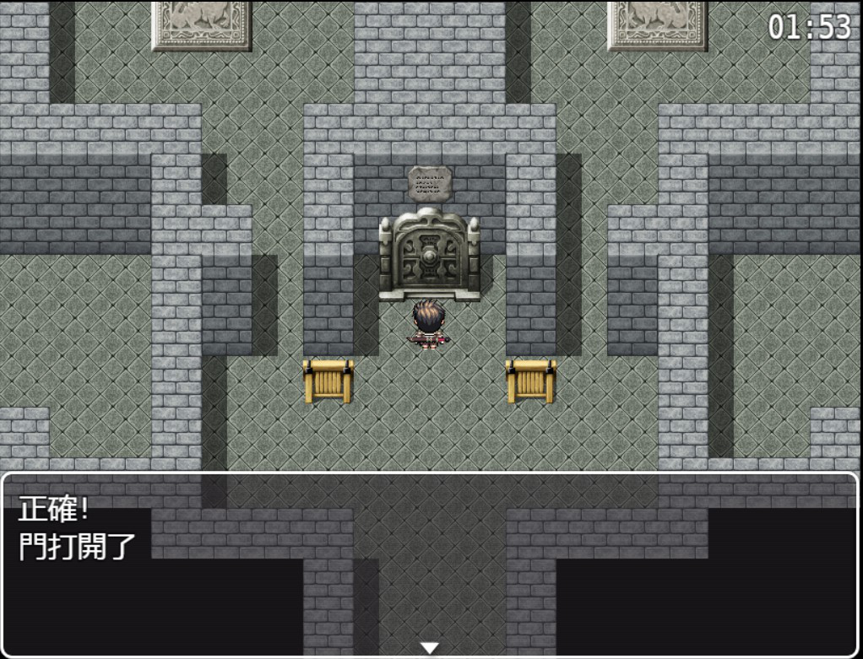
尋找及收集寶物的功能。

Slide 7
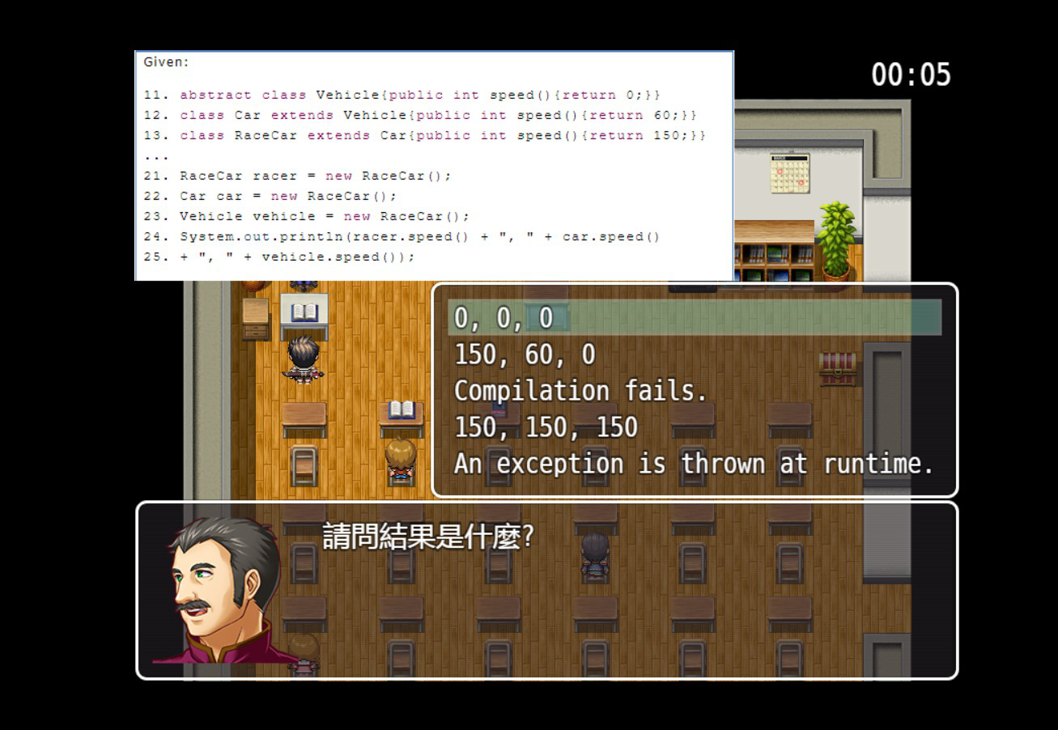
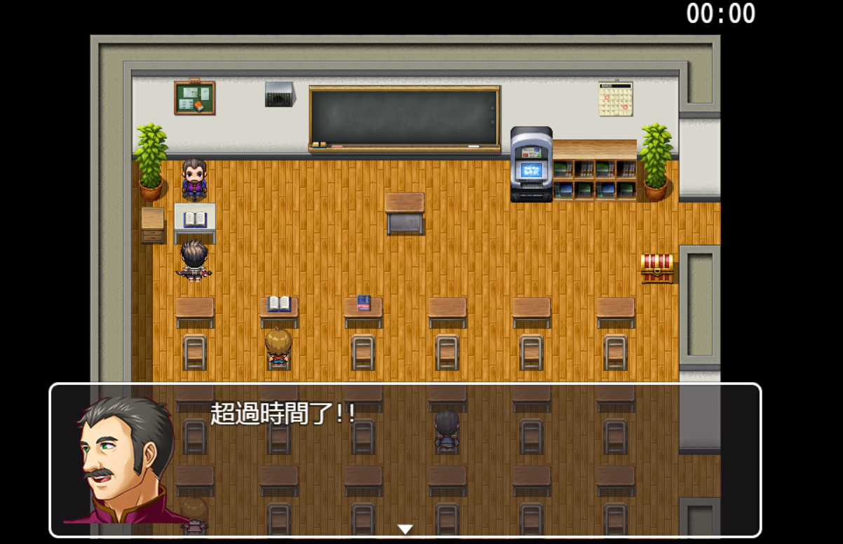
要有計時功能

Slide 8
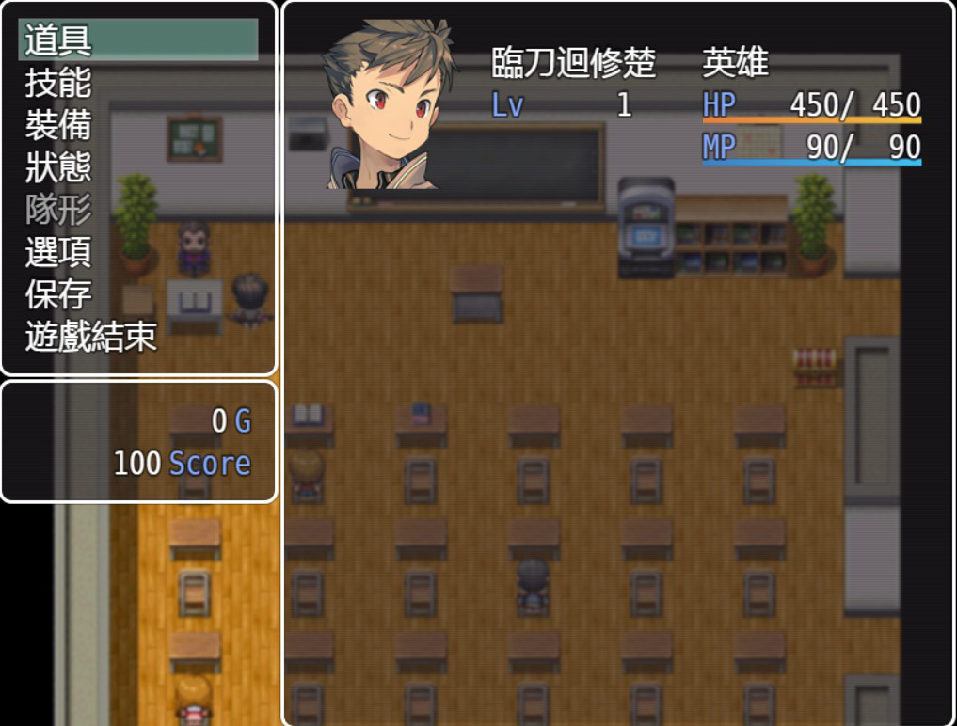
要有計算分數功能。
分數累計

Slide 9
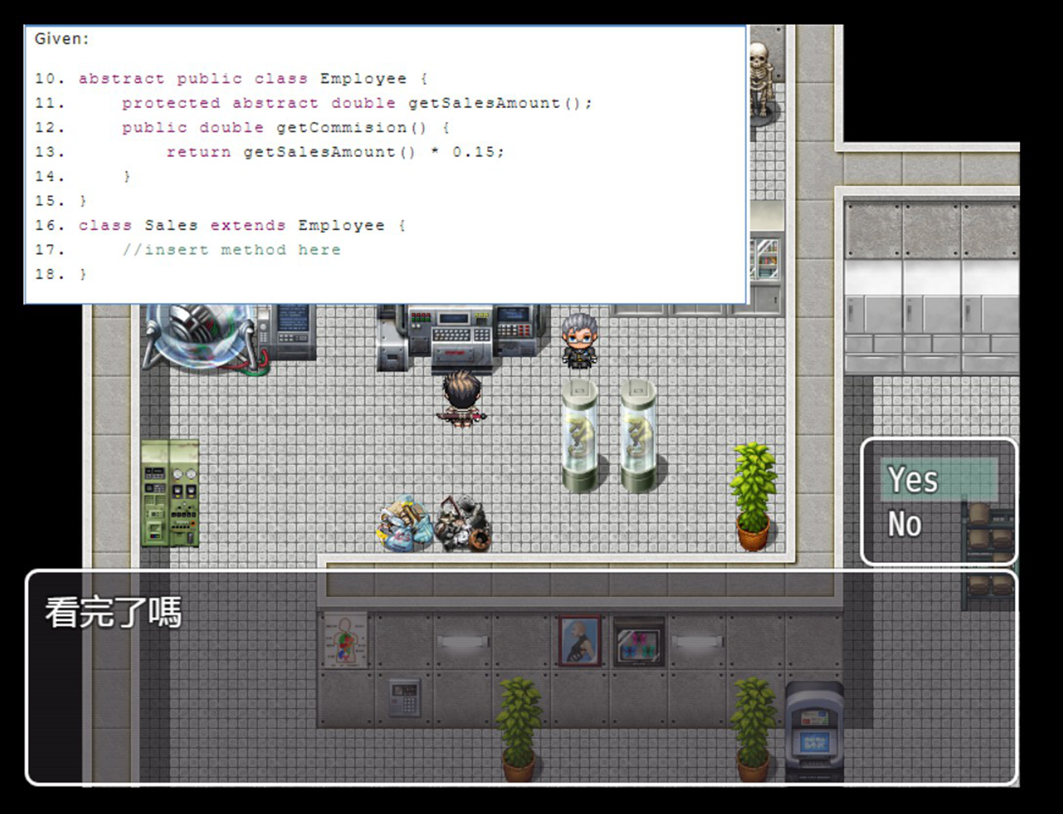
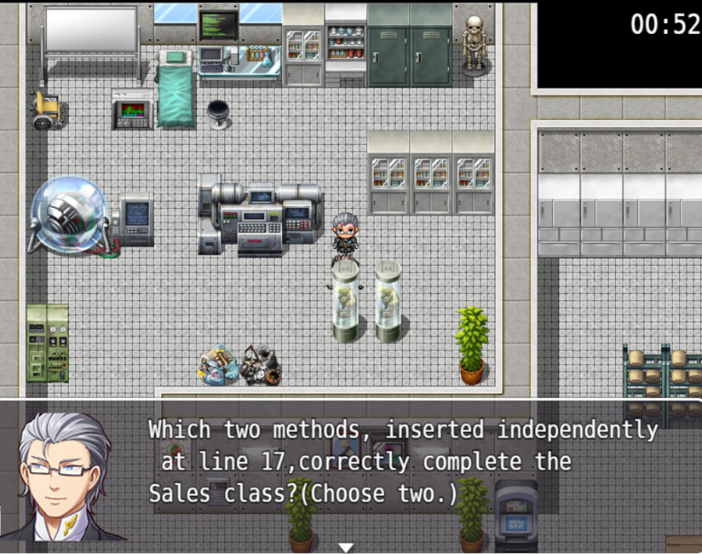
要有互動測驗的功能，通過才能拿到寶物。

Slide 10
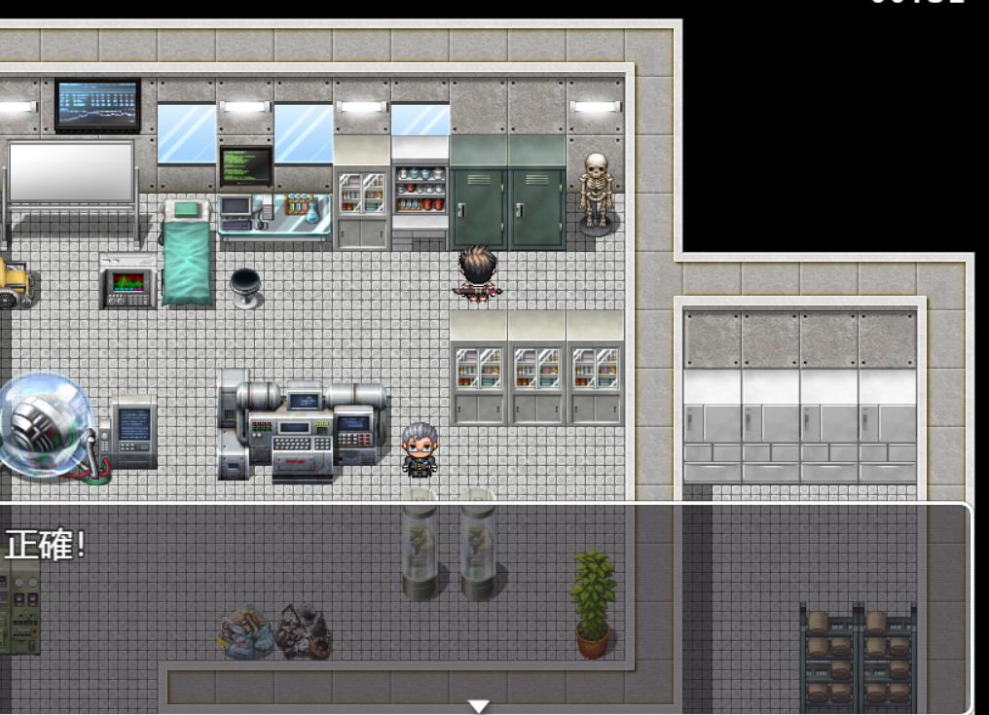
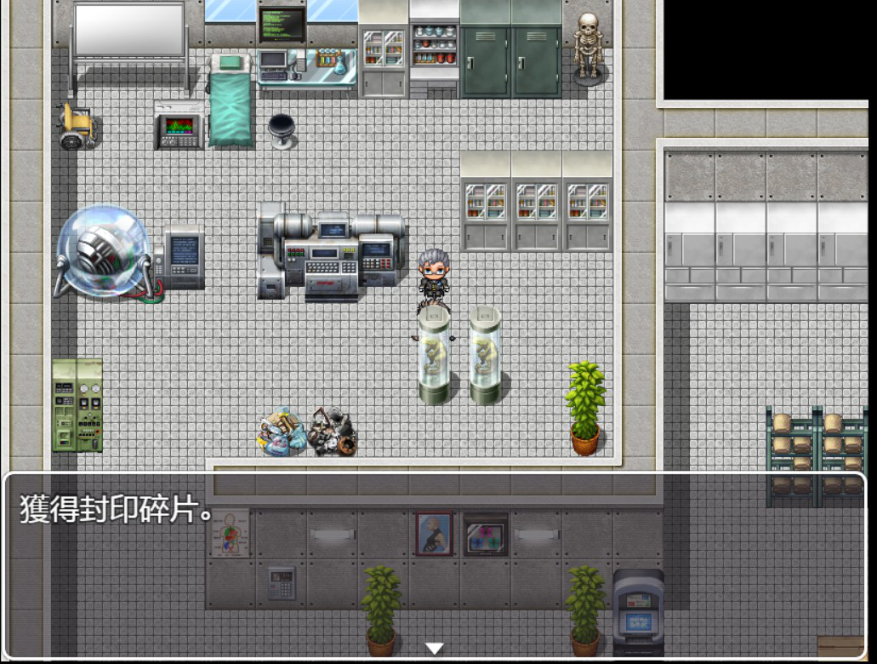
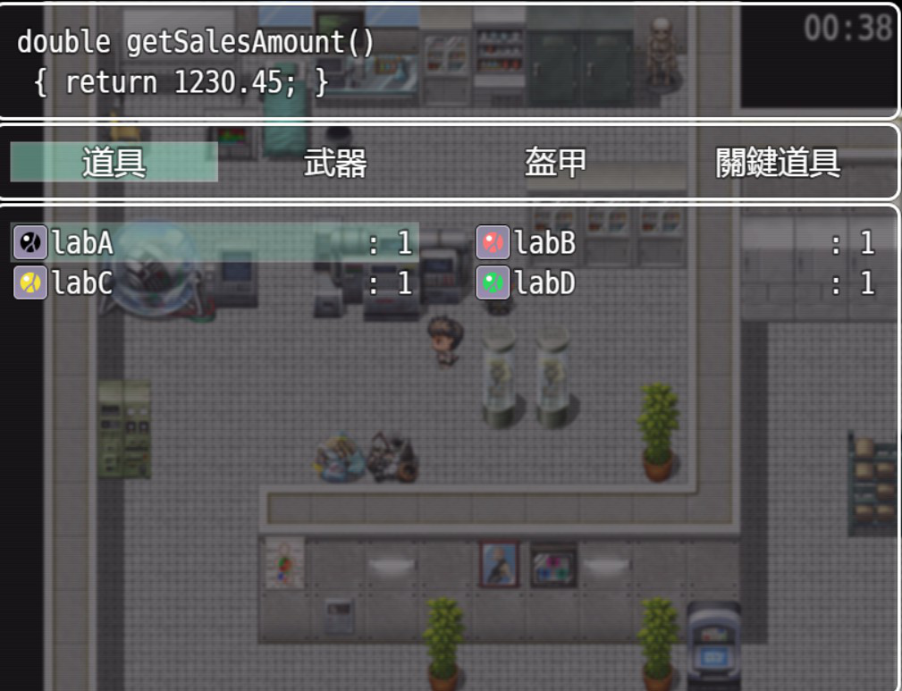
訂定過關的條件：要完成那些活動才能過關。
例如：收集到所要求的寶物才能過關。
例如：答對那些題目才能過關

Slide 11
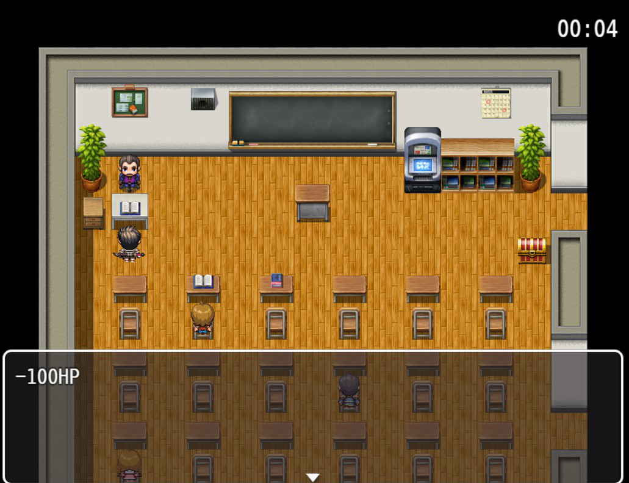
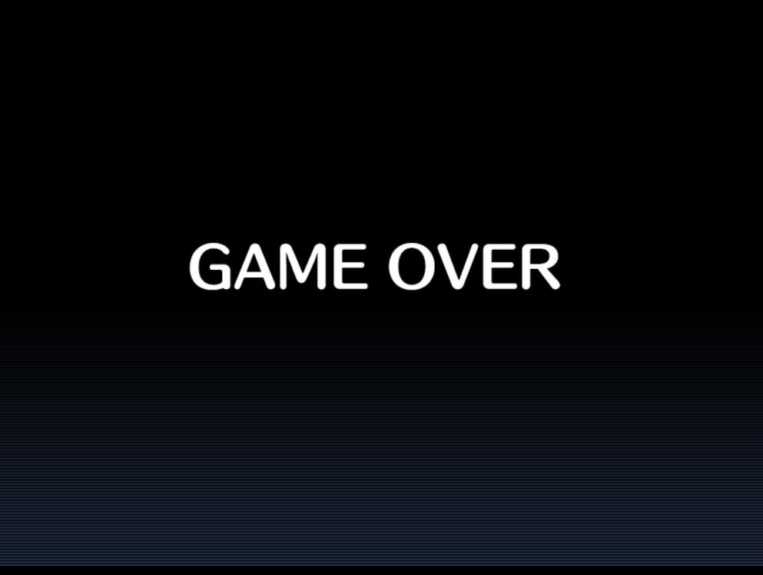
訂定過關失敗的條件。
HP為0時失敗

Slide 12
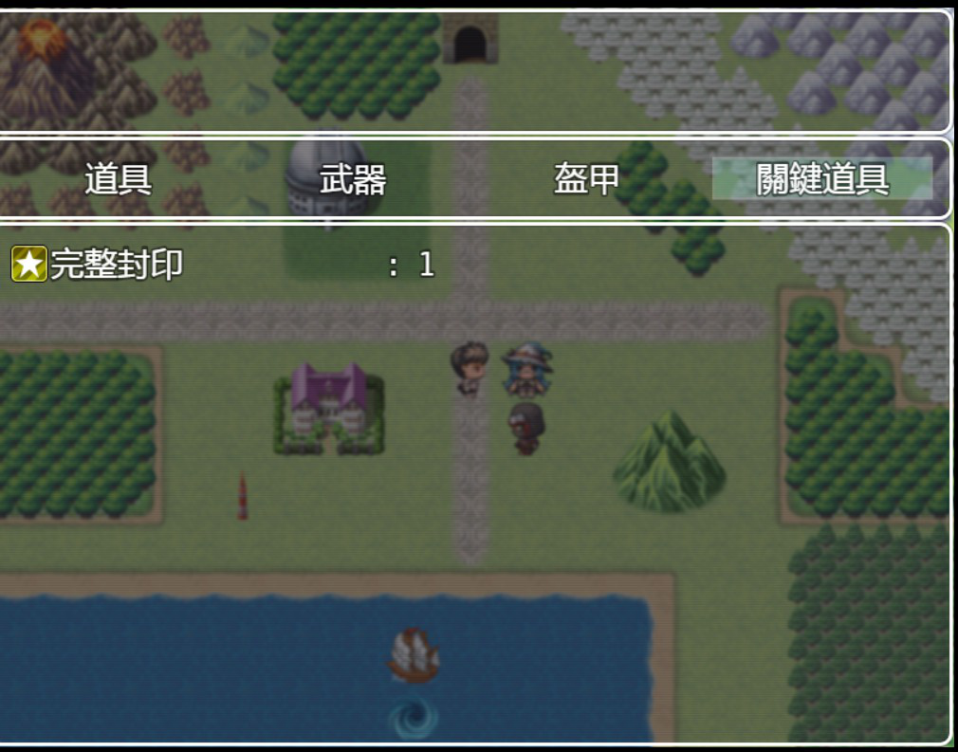

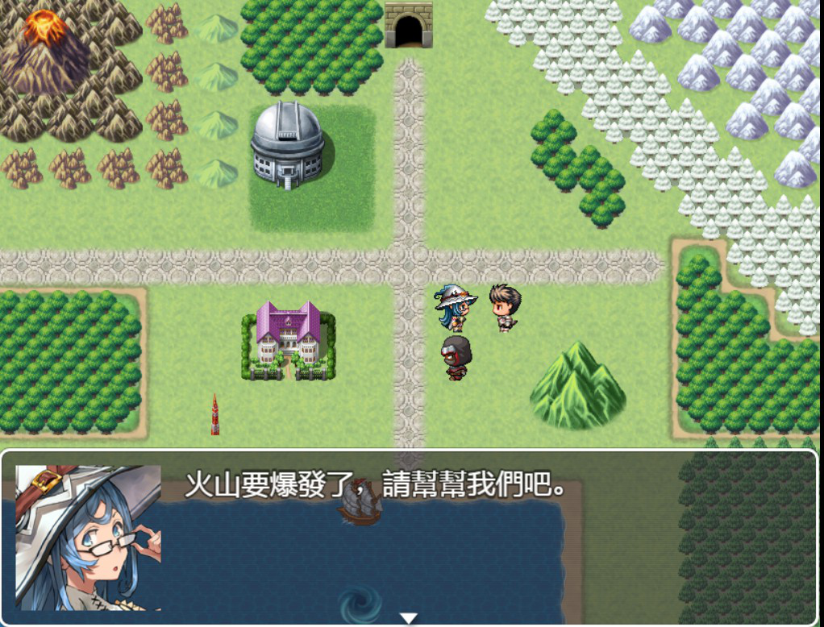
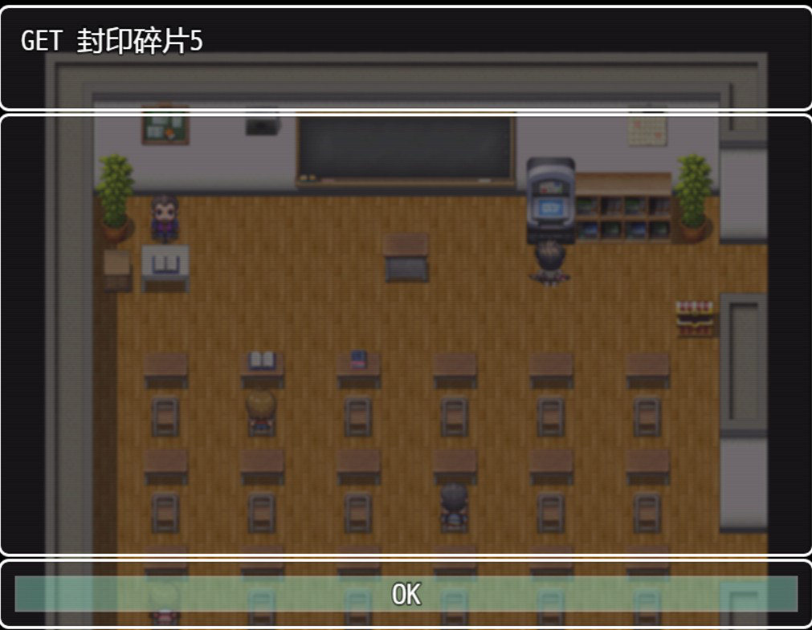
過關後之效果及畫面
達成過關條件
成功完成封印

Slide 13
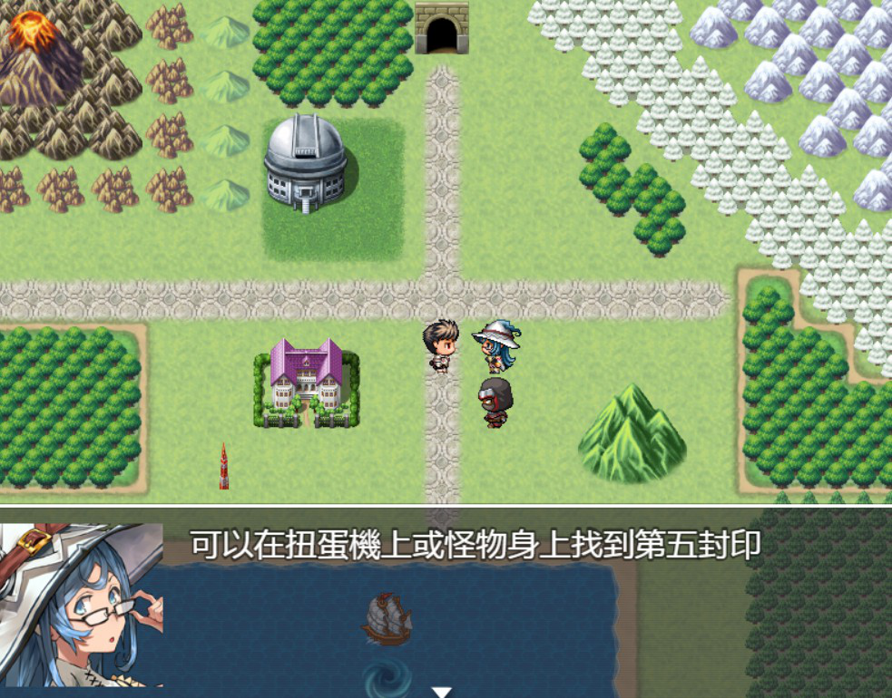
要有操作說明頁面或對話盒。(並將使用之網路資源，open source, library，也寫在這 理)
NPC提示如何破關
資源: RPG maker 30天試用版

Slide 14
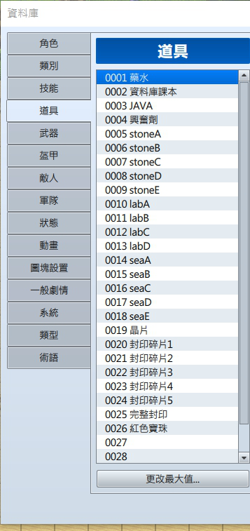
份量 例如：關卡數、對話、題目數量、可收集之寶物、其他
關卡數:4關
教室、實驗室、沙灘、樓塔
4道題目
可蒐集寶物數量
26個
對話數:40

Slide 15
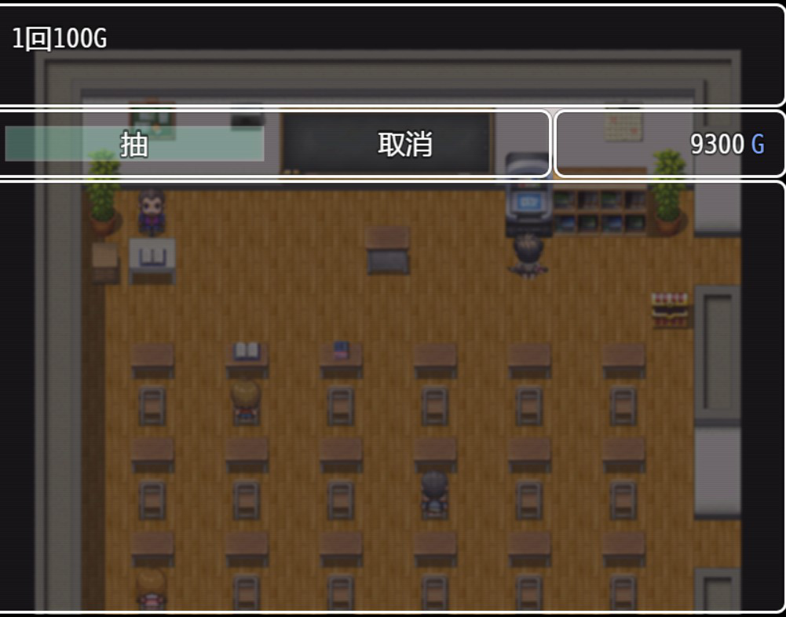
其他(扭蛋功能)

